Slide 1
Vinterbader afdelingen
Vibeke Lei Kristensen

Slide 2
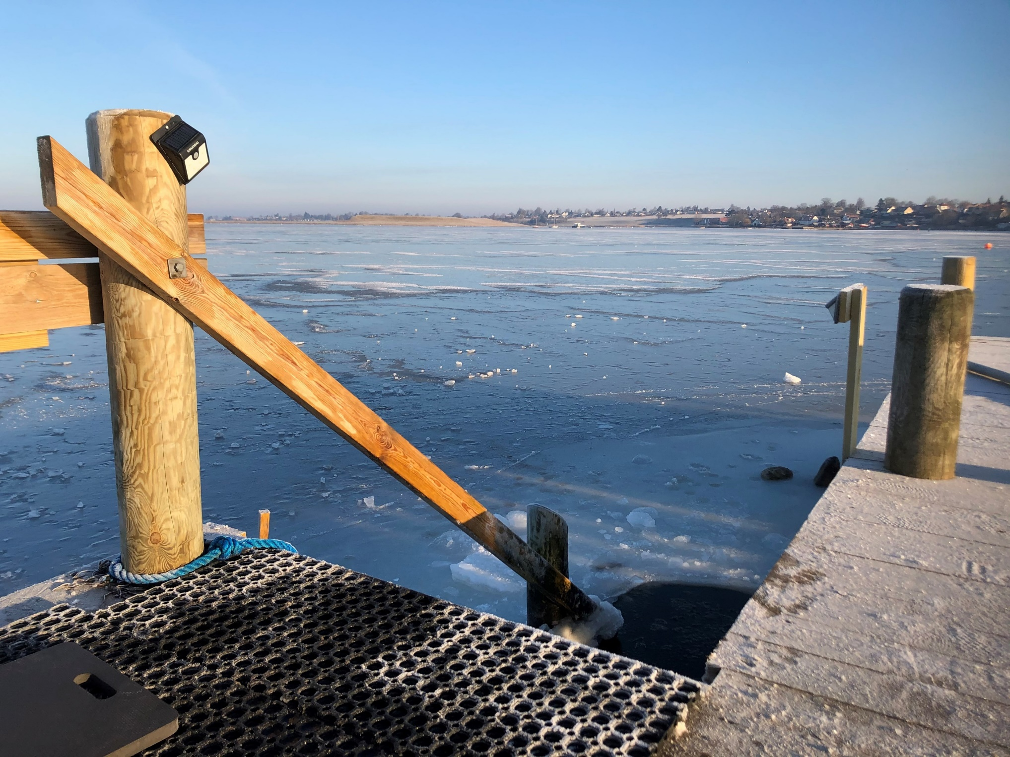
Vinterbader afdelingen
Vinterbad afdelingen består i dag af 152 medlemmer

Slide 3
Sæson
Sæsonen løber officielt fra 1. oktober til 31. maj
Saunaen kan benyttes fra 1. september til 31. maj

Slide 4
Kort fra afdelingen
Introduktionskursus for nye medlemmer
- to introduktionskurser i hhv. september og oktober 2023 plus et ekstra i februar 2024
- velkomst og information om klubben og til vinterbaderafdelingen
- brug af faciliteterne, intern koordinering af badning, sikkerhed, mv.

Slide 5
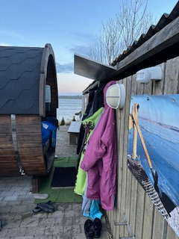
Tiltag i afdelingen
Nyt overdække til knagerække

Slide 6
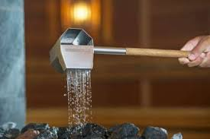
Aktiviteter i 2023
Masser af badning og sauna

Slide 7
Rengøringsdag
Arbejdsdag i september
- hovedrengøring inde og ude
- saunaen fik olie
- gulvet blev vasket og fik olie
- Terrassen omkring saunaen blev luget og fejet

Slide 8
Sæsonstart
Fælles dyp og morgenmad

Slide 9
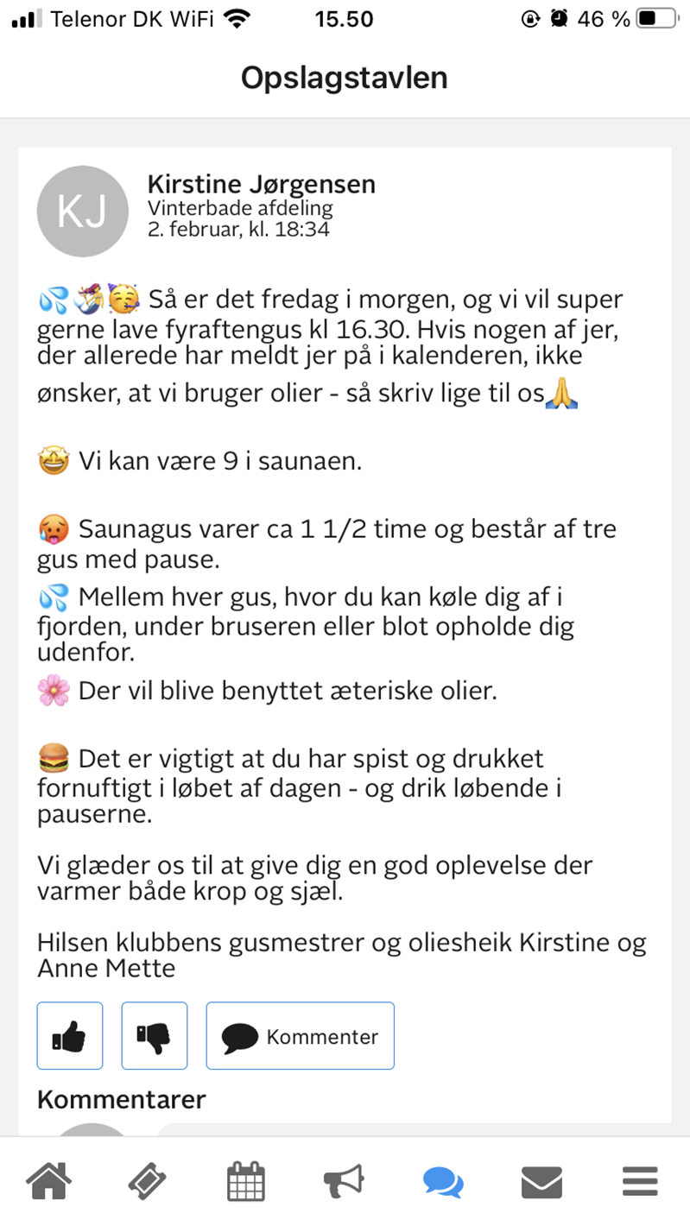
Saunagus
fem saunagus-mestre
Saunagus
- fast saunagus hver søndag eftermiddag plus ”pop-up” saunagus

Slide 10
Medlemsmøder
Medlemsmøde - afholdt den 11. marts 2024

Slide 11
Nyt i 2024
Arbejdsdag ultimo september
Ny sæsonstart 1. oktober 2024
Saunagus
Et ønske om at få sat gelænder op på broen for at øge sikkerheden

Slide 12
Tak for nu!

